Slide 1
第12讲 铁及其化合物

Slide 2
1.了解铁及其重要化合物的主要性质及其应用。
2.以 的相互转化为例，理解变价金属元素的氧化还原反应。
3.能鉴别溶液中的 。
考点一
考点二
考点三
探究高考 明确考向
练出高分

Slide 3
考点一 用物质分类思想认识铁
及其重要化合物

Slide 4
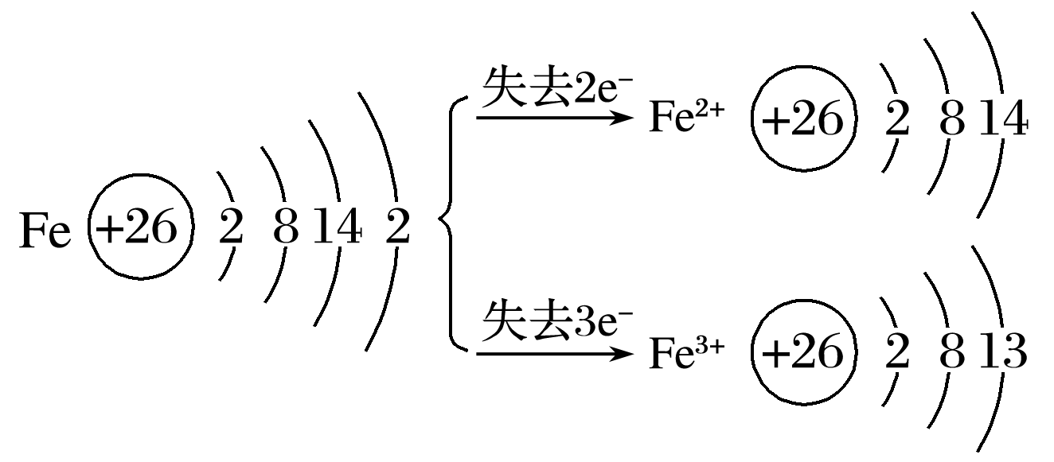
1.铁
(1)物理性质
银白色固体，熔点较高，具有良好的导热、导电、延展性，能被磁铁吸引。
(2)结构
粉末时：铁粉是黑色的
Fe
(26号元素)
元素的化合价一般与最外层电子数目有关，有时还和倒数第二层电子数相关。

Slide 5
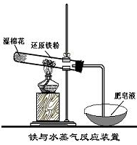
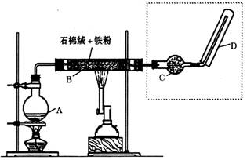
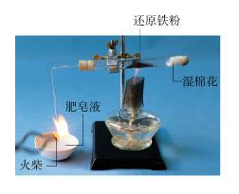
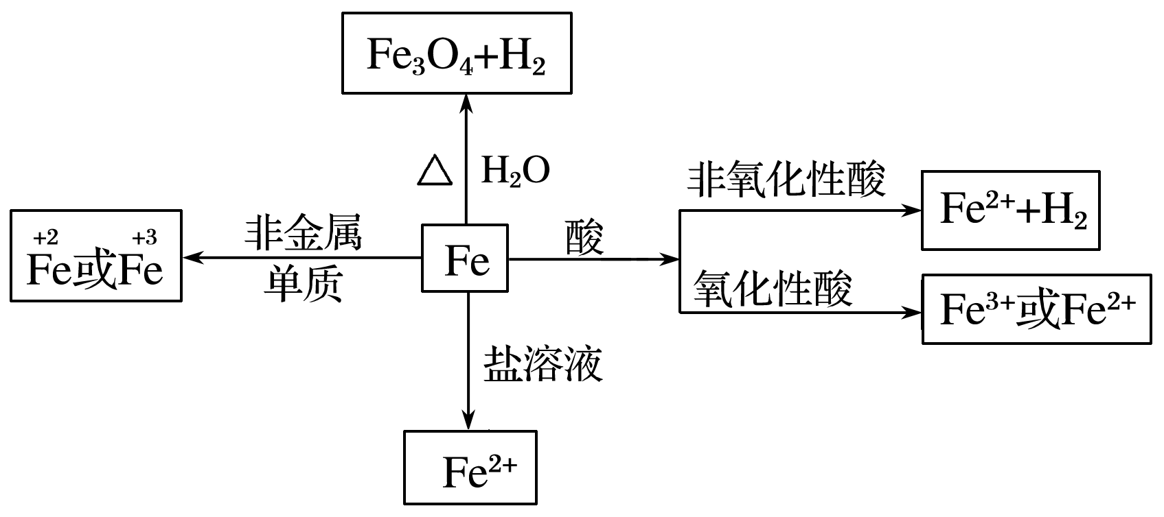
(3)化学性质
铁元素性质活泼，有较强的还原性，主要化合价为＋2价和＋3价。
如何检验是否有Fe₃O₄生成？
HCl、H₂SO₄
Fe₃O₄ (Fe)
Cl₂，O₂，S
HNO₃
CuSO₄

Slide 6
按要求书写下列反应的方程式：
①Fe与Cl₂、S反应的化学方程式：
；
。
Fe与O₂ 点燃反应的化学方程式：
；
②Fe与水蒸气的反应：
。
一步到位，不会生成FeCl₂
2Cu＋S === Cu₂S
S单质氧化性不强，只能生成
亚金属盐
点燃
3Fe＋2O₂ === Fe₃O₄

Slide 7
③与氧化性酸(如HNO₃)的反应(写离子方程式)。
Fe与过量稀HNO₃的反应：
。
Fe与少量稀HNO₃的反应：
。
④Fe与FeCl₃溶液的反应(写离子方程式)：
。
Fe＋2Fe³⁺ === 3Fe²⁺
Fe＋2Fe^{3＋}===3Fe^{2＋}

Slide 8
2.铁的氧化物
8
化合价：+ 配平时可以用
FeO∙Fe₂O₃
3
化学式 | FeO | Fe₂O₃ | Fe₃O₄
俗名 |  | 铁红、赤铁矿 | 磁性氧化铁、磁铁矿
颜色状态 | 黑色粉末 | 红棕色粉末 | 黑色晶体(有磁性)
溶解性 | 难溶于水 | 难溶于水 | 难溶于水
铁的化合价
稳定性 | 不稳定 | 稳定 | 稳定
与H＋反应的离子方程式
＋3
＋2，＋3
＋2
Fe₃O₄+8H⁺===
Fe²⁺＋2Fe³⁺＋4H₂O
FeO＋2H＋===
Fe^{2＋}＋H₂O
Fe₂O₃＋6H＋===
2Fe^{3＋}＋3H₂O

Slide 9
3.铁的氢氧化物
化学式 | Fe(OH)₂ | Fe(OH)₃
色态 | 白色固体 | 红褐色固体
与盐酸反应 | Fe(OH)₂＋2H＋===Fe^{2＋}＋ 2H₂O | Fe(OH)₃＋3H＋===Fe^{3＋}＋ 3H₂O
受热分解 |  | 2Fe(OH)₃ Fe₂O₃＋3H₂O
制法 | 可溶性亚铁盐与碱溶液反应 Fe^{2＋}＋2OH－===Fe(OH)₂↓ | 可溶性铁盐与碱溶液反应 Fe^{3＋}＋3OH－===Fe(OH)₃↓
隔绝空气
加热
Fe(OH)₂
FeO
FeCl₂溶液
蒸发
空气中
加热
Fe(OH)₂
Fe₂O₃

Slide 10
二者的关系 | 在空气中，Fe(OH)₂能够非常迅速地被氧气氧化成Fe(OH)₃，现象是白色絮状沉淀迅速变成 色，最后变成红褐色，化学方程式为
灰绿
4Fe(OH)₂＋O₂＋2H₂O===4Fe(OH)₃

Slide 11
4.亚铁盐和铁盐
(1)亚铁盐
含有Fe^{2＋}的溶液呈浅绿色，Fe^{2＋}既有__________性，又有__________性，Fe^{2＋}与Zn、Cl₂反应的离子方程式分别为___________________________，
_________________________。
(2)铁盐
①氧化性：含有Fe^{3＋}的溶液呈______色，Fe^{3＋}具有氧化性，Fe^{3＋}与Cu反应的离子方程式为________________________。
②特性：含有Fe^{3＋}的盐溶液遇到________时变成血红色。
③易水解：FeCl₃滴入沸水中的化学方程式：
_____________________________________。
氧化
还原
Zn＋Fe^{2＋}===Zn^{2＋}＋Fe
2Fe^{2＋}＋Cl₂===2Fe^{3＋}＋2Cl－
棕黄
2Fe^{3＋}＋Cu===2Fe^{2＋}＋Cu^{2＋}
SCN⁻

Slide 12
深度思考
1.铁有＋2、＋3价两种价态，单质铁与 (填下列编号，下同)反应时只生成＋3价铁；与 反应时只生成＋2价铁；与 反应时既生成＋2价铁也生成＋3价铁。
所选试剂：①Cl₂ ②O₂ ③H₂O(g) ④S ⑤盐酸 ⑥稀硝酸(足量)
⑦稀硫酸 ⑧CuSO₄溶液 ⑨FeCl₂溶液
2.FeCl₃、FeCl₂和Fe(OH)₃是否都可以通过化合反应制取？
答案 都可以。2Fe＋3Cl₂ 2FeCl₃；
2FeCl₃＋Fe===3FeCl₂；
4Fe(OH)₂＋O₂＋2H₂O===4Fe(OH)₃。
①⑥
④⑤⑦⑧
②③

Slide 13
3.按要求书写下列反应的离子方程式：
(1)FeO与HNO₃的反应
答案 3FeO＋NO ＋10H＋===3Fe^{3＋}＋NO↑＋5H₂O
(2)Fe₃O₄与HNO₃的反应
答案 3Fe₃O₄＋NO ＋28H＋===9Fe^{3＋}＋NO↑＋14H₂O
(3)Fe(OH)₃与HI的反应(HI是强酸)
答案 2Fe(OH)₃＋2I－＋6H＋===2Fe^{2＋}＋I₂＋6H₂O
① 2Fe(OH)₃＋6H＋===2Fe^{3＋}＋6H₂O
② 2Fe³⁺＋2I－===2Fe^{2＋}＋ I₂

Slide 14
化学作业(2016-9-18)
1.完成大本“铁及其化合物 63-64页”,
小本 305页 (半页)：铁的方程式书写；
2.完成昨天下午化学培优选择题18-29-30题。
3.反思第三周周末作业“钠铝及其化合物”；
“摘抄”钠、铝“不熟悉的反应方程式到精选本”

Slide 15
1
2
3
4
5
6
7
8
重金属：密度比重大于4.5；如Cu、Hg、Cd
轻金属：密度比重小于4.5；如Na、Mg、Al
题组一 铁及其化合物的性质
1.下列关于铁的说法正确的是( )
A.纯铁为灰黑色，所以铁属于黑色金属
B.铁在硫蒸气中燃烧生成Fe₂S₃
C.纯铁的抗腐蚀能力非常强，铁在干燥的空气里不易被氧化
D.铁的化学性质比较活泼，所以铁在自然界中全部以化合态存在
解析 纯铁为银白色，A错；
铁在硫蒸气中燃烧生成FeS，B错；
自然界中有少量铁以单质形式存在(如陨铁)，D错。
C
黑色金属主要指铁、铬、锰及其合金
除黑色金属外，其他为有色金属
×
√
×
不易形成原电池
√
×

Slide 16
1
2
3
4
5
6
7
8
2.铁屑溶于过量稀硫酸，过滤后向滤液中加入过量氨水，有白色沉淀生成，过滤，在空气中加热沉淀至质量不再发生变化为止，得到红棕色残渣。上述沉淀和残渣分别是( )
A.Fe(OH)₃ Fe₂O₃ B.Fe(OH)₂ Fe₂O₃
C.Fe(OH)₂ Fe(OH)₃ D.Fe(OH)₂ Fe₃O₄
解析 铁与稀硫酸反应生成FeSO₄，再与过量氨水反应生成白色沉淀Fe(OH)₂，在空气中加热Fe(OH)₂，铁元素被氧化为＋3 价，最后所得红棕色残渣为Fe₂O₃。
B

Slide 17
1
2
3
4
5
6
7
8
3.下列叙述正确的是( )
A.Fe与稀HNO₃、稀H₂SO₄反应均有气泡产生，说明Fe与两种酸均发生
置换反应
HNO₃具有强氧化性，与Fe反应产生的气体为NO，非置换反应，A项错；
B.足量的Fe在Cl₂中燃烧生成FeCl₂和FeCl₃
C.先后将等物质的量的Fe₂O₃和Fe分别溶于同一稀盐酸时无气体放出
Fe₂O₃溶解产生Fe^{3＋}，氧化性更强，优先与Fe单质反应，无H₂放出；
D.Fe₂O₃ FeCl₃(aq) 无水FeCl₃，在给定的条件下能实现转化
FeCl₃溶液加热时易水解，D项错。
C
Fe(OH)₃→Fe₂O₃

Slide 18
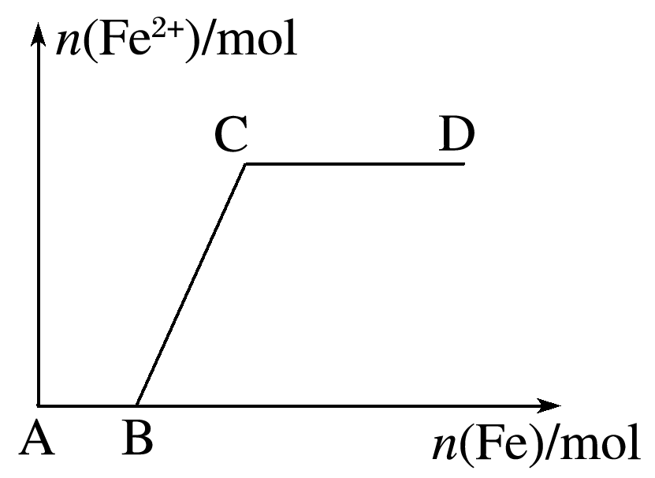
1
2
3
4
5
6
7
8
4.在一定量的稀HNO₃中慢慢加入铁粉，得到的Fe^{2＋}的物质的量(纵坐标)与所加铁粉的物质的量(横坐标)的关系如图所示。请将正确答案的序号填在相应的横线上。
A-B：Fe+4HNO₃==Fe(NO₃)₃+NO↑+H₂O
B-C：Fe + 2Fe³⁺ == 3Fe²⁺
①Fe^{3＋} ②Fe^{2＋} ③Fe、Fe^{2＋} ④Fe^{2＋}、Fe^{3＋}
(1)AB段铁元素以__________形式存在。
(2)BC段铁元素以____________形式存在。
(3)CD段铁元素以__________形式存在。
①
Fe³⁺
Fe²⁺, Fe³⁺
④
③
Fe²⁺

Slide 19
练后反思 方法指导
3.成功制备Fe(OH)₂的关键
Fe(OH)₂具有很强的还原性，易被氧化为 Fe(OH)₃。在实验室中制备Fe(OH)₂，并使Fe(OH)₂长时间保持白色沉淀状态，成功的关键有以下两点：
①溶液中不含Fe^{3＋}和O₂等氧化性物质；(加热煮沸或通H₂赶走O₂)
②制备过程中，保证生成的Fe(OH)₂在密闭的隔绝空气的体系中。

Slide 20
1
2
3
4
5
6
7
8
题组三 Fe(OH)₂的制备方法
7.用下列方法可制得白色的Fe(OH)₂沉淀：用不含Fe^{3＋}的FeSO₄溶液与用不含O₂的蒸馏水配制的NaOH溶液反应制备。
(1)用硫酸亚铁晶体配制上述FeSO₄溶液时还需加入_____________。
解析 稀硫酸抑制Fe^{2＋}水解，铁屑防止Fe^{2＋}被氧化。
(2)除去蒸馏水中溶解的O₂常采用________的方法。
稀硫酸、铁屑
加热煮沸

Slide 21
1
2
3
4
5
6
7
8
(3)生成白色Fe(OH)₂沉淀的操作是用长滴管吸取不含O₂的NaOH溶液，插入FeSO₄溶液液面下，再挤出NaOH溶液。这样操作的理由是
___________________________________。
解析 Fe(OH)₂很容易被氧化，实验过程中要确保在无氧条件下生成。
避免生成的Fe(OH)₂与氧气接触而被氧化

Slide 22
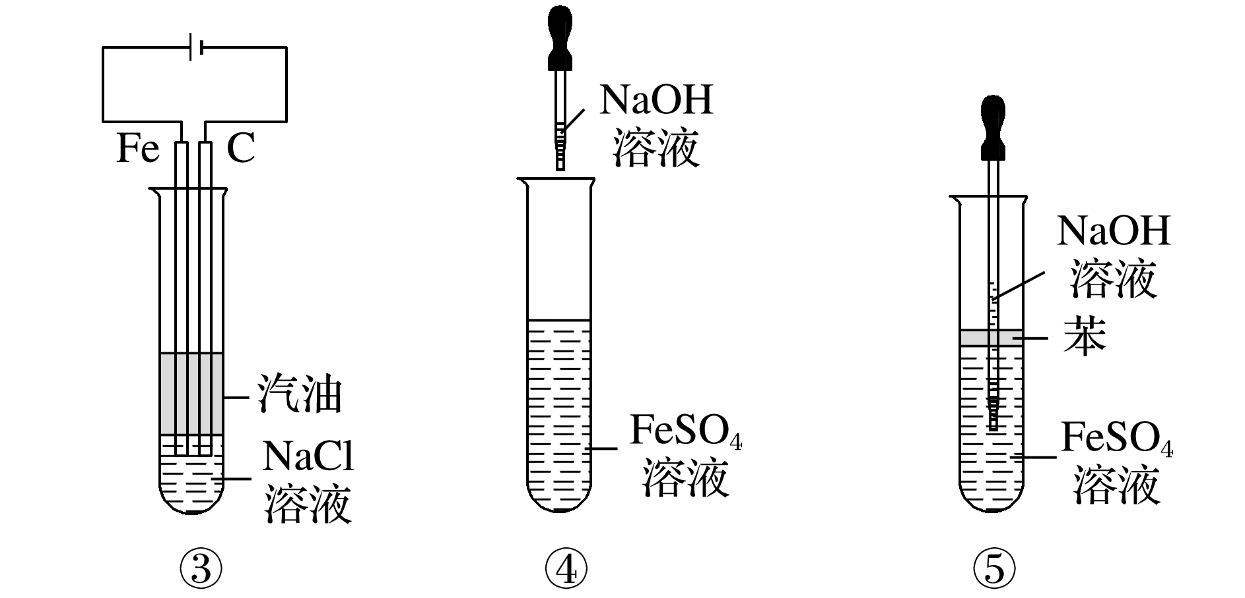
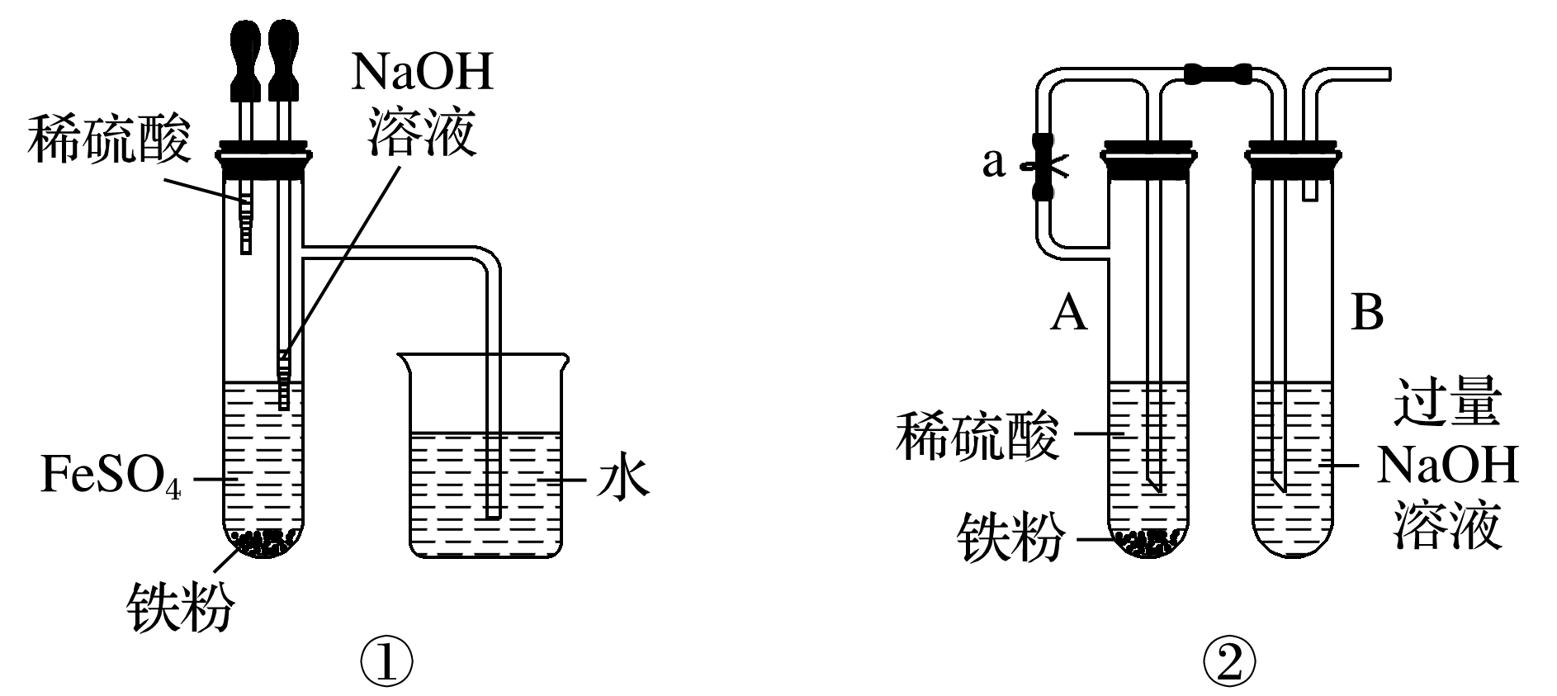
①②③⑤
8.下列各图示中能较长时间看到Fe(OH)₂白色沉淀的是________(填序号)。
×
√
√
√
√
阳极：Fe-2e-=Fe²⁺
阴极：2H⁺+2e-=H₂
OH⁻多出来
关键：保证生成的Fe(OH)₂在密闭的隔绝空气的体系中。

Slide 23
1
2
3
4
5
6
7
8
解析 因为Fe(OH)₂在空气中很容易被氧化为红褐色的Fe(OH)₃，即4Fe(OH)₂＋O₂＋2H₂O===4Fe(OH)₃，因此要较长时间看到Fe(OH)₂白色沉淀，就要排除装置中的氧气或空气。①、②原理一样，都是先用氢气将装置中的空气排尽，并使生成的Fe(OH)₂处在氢气的保护中；
③的原理为铁作阳极产生Fe^{2＋}，与电解水产生的OH－结合生成 Fe(OH)₂，且液面用汽油保护，能防止空气进入；
⑤中液面加苯阻止了空气进入；
④由于带入空气中的氧气，能迅速将 Fe(OH)₂氧化，因而不能较长时间看到白色沉淀。
答案 ①②③⑤

Slide 24
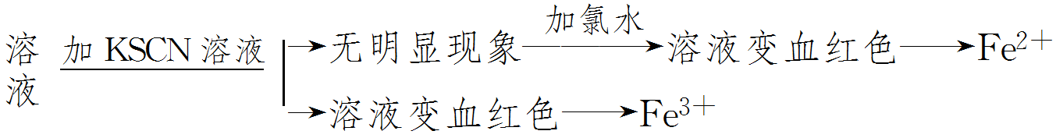
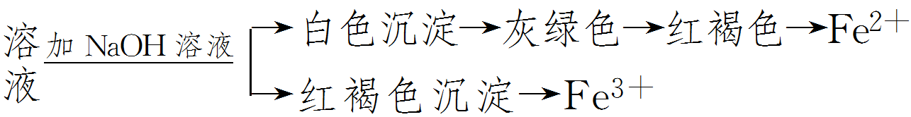
1.检验Fe^{2＋}、Fe^{3＋}的常用方法
(1)单一的Fe³⁺或Fe²⁺：用KSCN溶液和氯水
练后反思 方法指导
先加KSCN
不能先加Cl₂水
(2)单一的Fe³⁺或Fe²⁺：用NaOH溶液
(3)混合溶液含Fe^{2＋}、Fe^{3＋}的检验：先用KSCN，再用KMnO₄(H⁺)

Slide 25
2.检验Fe^{2＋}和Fe^{3＋}时的注意事项
(1)Fe^{3＋}、Fe^{2＋}、Cl－同时存在时不能用酸性KMnO₄溶液检验Fe^{2＋}(Cl－在 酸性条件下也能还原酸性KMnO₄，有干扰)。
(2)检验Fe^{2＋}时不能先加氯水后加KSCN溶液，也不能先将加KSCN后的混合溶液加入到足量的新制氯水中(新制氯水可能氧化SCN－)。
(3)检验Fe^{2＋}、Fe^{3＋}的其他方法
①检验Fe^{2＋}最好、最灵敏的试剂是铁氰化钾K₃[Fe(CN)₆](赤血盐)：
3Fe^{2＋}＋2[Fe(CN)₆]^{3－}=== Fe₃[Fe(CN)₆]₂↓(蓝色沉淀)
②检验Fe^{3＋}也可用苯酚(C₆H₅OH)，在FeCl₃溶液中滴加苯酚，溶液显紫色。
亚铁氰化钾K₄[Fe(CN)₆](黄血盐)
滕氏蓝
4Fe^{3＋}＋3[Fe(CN)₆]^{4－}=== Fe₄[Fe(CN)₆]₃↓(蓝色沉淀)
普鲁士蓝

Slide 26
1
2
3
4
5
6
7
8
题组二 Fe^{2＋}、Fe^{3＋}的检验
5.下列有关物质检验方法不合理的是( )
A.向某溶液中滴加KSCN溶液，溶液不变色，滴加氯水后溶液显血红色，
该溶液中一定含有Fe^{2＋}
B.用酸性KMnO₄溶液检验FeCl₃溶液中是否含有FeCl₂
C.检验绿矾晶体是否已氧化变质，可将绿矾晶体溶于稀H₂SO₄后滴加
KSCN溶液，再观察溶液是否变血红
D.向某溶液中加入NaOH溶液产生红褐色沉淀，说明溶液中含有Fe^{3＋}
解析 B项中的Cl－也能使酸性KMnO₄溶液褪色。
B

Slide 27
1
2
3
4
5
6
7
8
6.要证明某溶液中不含Fe^{3＋}而可能含有Fe^{2＋}，进行如下实验操作时，最佳顺序为( )
①加入足量氯水 ②加入足量酸性KMnO₄溶液 ③加入少量NH₄SCN溶液
A.①③ B.③②
C.③① D.①②③
解析 在该溶液中先加入少量NH₄SCN溶液，溶液不变血红色，证明无Fe^{3＋}存在，再加入氯水，将Fe^{2＋}氧化成Fe^{3＋}，溶液变为血红色。KMnO₄溶液呈紫红色，溶液颜色变化不明显，所以不能用酸性KMnO₄溶液检验。
C
若Fe²⁺不够多，无法褪色
(适量)

Slide 28
考点二 铁及其化合物转化的
综合应用

Slide 29
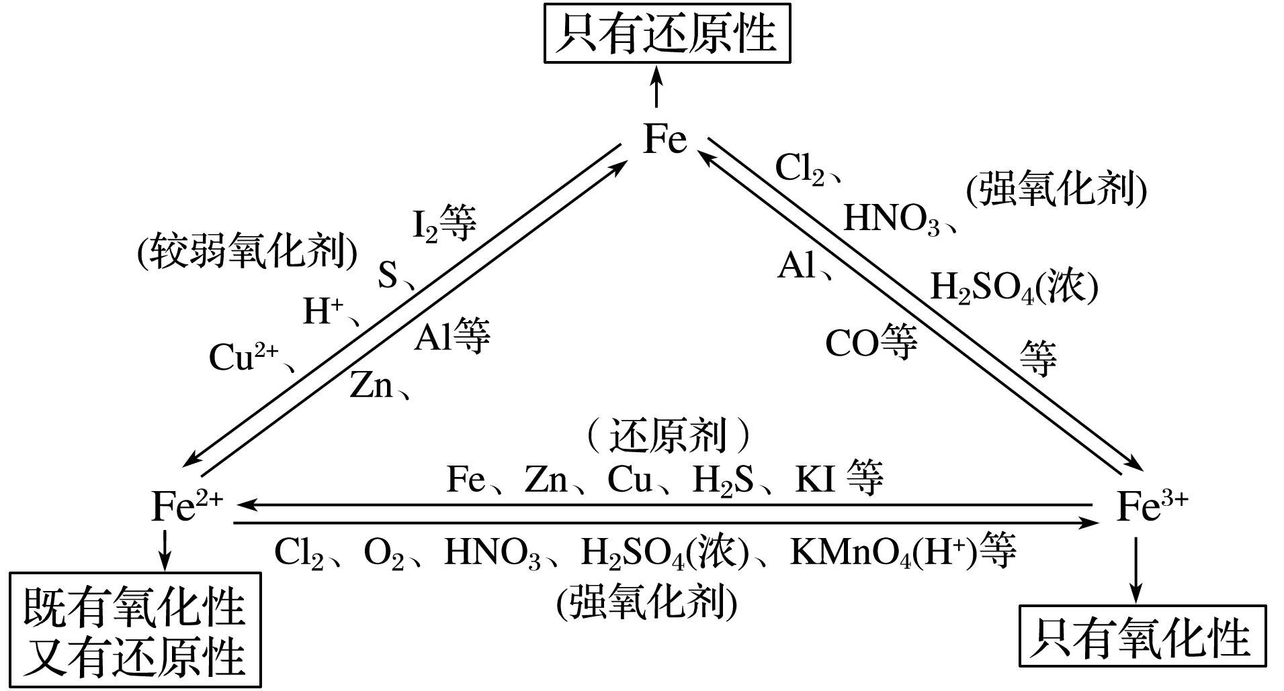
“铁三角”的转化关系
SO₃²⁻、SO₂

Slide 30
完成下列变化的离子方程式，体会Fe^{2＋}与Fe^{3＋}转化条件。
(1)将H₂S气体通入FeCl₃溶液中产生淡黄色沉淀：
。
(2)将FeCl₃溶液滴入KI­淀粉溶液，溶液变蓝：
。
(3)用FeCl₃溶液腐蚀废旧线路板上的铜箔：
。
H₂S＋2Fe^{3＋}===S↓＋2Fe^{2＋}＋2H＋
2I－＋2Fe^{3＋}===I₂＋2Fe^{2＋}
Cu＋2Fe^{3＋}===Cu^{2＋}＋2Fe^{2＋}

Slide 31
(4)将H₂O₂滴入到酸性FeCl₂溶液中：
。
(5)将FeCl₂溶液滴入到HNO₃溶液中，有无色气体放出：
。
2Fe^{2＋}＋H₂O₂＋2H＋===2Fe^{3＋}＋2H₂O

Slide 32
深度思考
1.从盐类水解角度分析，怎样用固体药品配制并保存FeCl₂溶液和FeCl₃溶液。
答案 先直接将固体溶于适量的稀盐酸中，冷却后，再加蒸馏水稀释至指定浓度；配制的FeCl₂溶液中还需加成铁钉或铁屑。
而不是将固体溶于H₂O中。

Slide 33
2.如何除去括号中的杂质
(1)Fe^{2＋}(Fe^{3＋})： ；
(2)FeCl₃(FeCl₂)： ；
(3)FeCl₂(CuCl₂)： ；
(4)Fe(Al)： ；
(5)Fe₂O₃(Al₂O₃、SiO₂)： ；
(6)CuCl₂溶液(FeCl₃)： 。
加过量铁粉，过滤
2Fe³⁺ + Fe == 3Fe²⁺
加氯水或H₂O₂
2H⁺ + 2Fe²⁺ + H₂O₂ == 2Fe³⁺ + 2H₂O
加过量铁粉，过滤
Fe + Cu²⁺ == Fe²⁺ + Cu
加过量强碱溶液，过滤
2Al + 2OH⁻ + 2H₂O == 2AlO₂⁻ + 3H₂↑
加过量强碱溶液，过滤
Al₂O₃ + 2OH⁻ == 2AlO₂⁻ + H₂O
加CuO，过滤
SiO₂ + 2OH⁻ == SiO₃²⁻ + H₂O
加CuO，相当于调节pH>3.7，让Fe³⁺沉淀完全

Slide 34
化学作业(2016-9-19)
1.完成大本“铁及其化合物 64-65页”，
包括“探究高考 明确考向”；
2.加练半小时 P21-22页 ；
3.反思化学培优选择题，必要时精选到精选本”；

Slide 35
1
2
3
4
5
6
7
题组一 Fe^{2＋}与Fe^{3＋}的转化及应用
1.下列试剂中，不能使Fe^{2＋}转化为Fe^{3＋}的是( )
①氯气 ②NaCl溶液 ③KMnO₄溶液 ④稀硝酸
⑤盐酸 ⑥NaNO₃溶液
A.①②③ B.①③④ C.②④⑤ D.②⑤⑥
解析 要实现Fe^{2＋}转化为Fe^{3＋}，必须加强氧化性物质，②NaCl、⑤HCl均没有强氧化性，⑥NO 在酸性条件下才表现强氧化性。
D
NO₃⁻要在酸性条件下才有氧化性

Slide 36
1
2
3
4
5
6
7
2.在FeCl₃、CuCl₂混合溶液中，加入一定量的铁屑，反应完全后将固体滤出，下列说法中正确的是( )
A.若滤出的固体中只有铜，则溶液中一定含有的阳离子是Fe^{2＋}，一定不
含Cu^{2＋}
B.若滤出的固体中只有铜，则溶液中一定含有的阳离子是Fe^{2＋}，可能含
Cu^{2＋}和Fe^{3＋}
C.若滤出的固体中只有铜，则溶液中一定含有的阳离子是Fe^{3＋}和Fe^{2＋}，
一定不含Cu^{2＋}
D.若滤出的固体中含有铁和铜，则溶液中一定含有的阳离子是Fe^{2＋}，
一定不含Cu^{2＋}和Fe^{3＋}
D
有固体剩余，则一定没有Fe³⁺
可能有Cu²⁺剩余

Slide 37
1
2
3
4
5
6
7
解析 氧化性Fe^{3＋}＞Cu^{2＋}＞Fe^{2＋}，加入铁粉后有固体剩余，Fe^{3＋}一定不存在；若剩余固体全部都是Cu，溶液中还可能有Cu^{2＋}，也可能恰好被完全置换；若剩余固体是Cu和Fe，则溶液中不可能有Cu^{2＋}。
答案 D

Slide 38
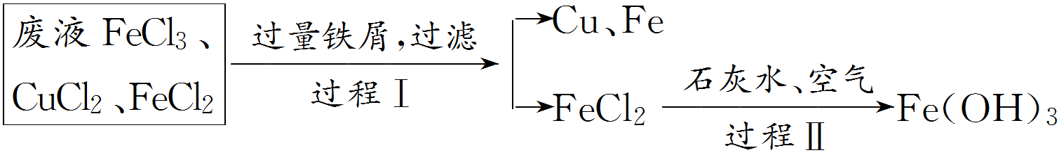
1
2
3
4
5
6
7
3.在FeCl₃溶液蚀刻铜箔制造电路板的工艺中，废液处理和资源回收的过程简述如下：
Ⅰ.向废液中投入过量铁屑，充分反应后分离出固体和滤液；
Ⅱ.向滤液中加入一定量石灰水，调节溶液pH，同时鼓入足量的空气。
(1)FeCl₃蚀刻铜箔反应的离子方程式为_______________________________。
(2)过程Ⅰ加入铁屑的主要作用是____________________________________，
分离得到的固体主要成分是________________________________________，
从固体中分离出铜需采用的方法是__________________________________。
(3)过程Ⅱ中发生反应的化学方程式为________________________________。
2Fe^{3＋}＋Cu===2Fe^{2＋}＋Cu^{2＋}
反应掉FeCl₃、CuCl₂
Fe、Cu
加入足量稀盐酸后过滤
4FeCl₂＋4Ca(OH)₂＋O₂＋2H₂O===4Fe(OH)₃＋4CaCl₂

Slide 39
1
2
3
4
5
6
7
题组二 Fe^{2＋}、Fe^{3＋}的离子共存问题
A
解析 B项中Fe^{3＋}与I－易发生氧化还原反应不能大量共存；

Slide 40
1
2
3
4
5
6
7
D
解析 A项中KNO₃在酸性条件下能氧化Fe^{2＋}；
B项中ClO－能氧化Fe^{2＋}；
C项中Fe^{3＋}在碱性条件下生成沉淀，只能存在于酸性溶液中。

Slide 41
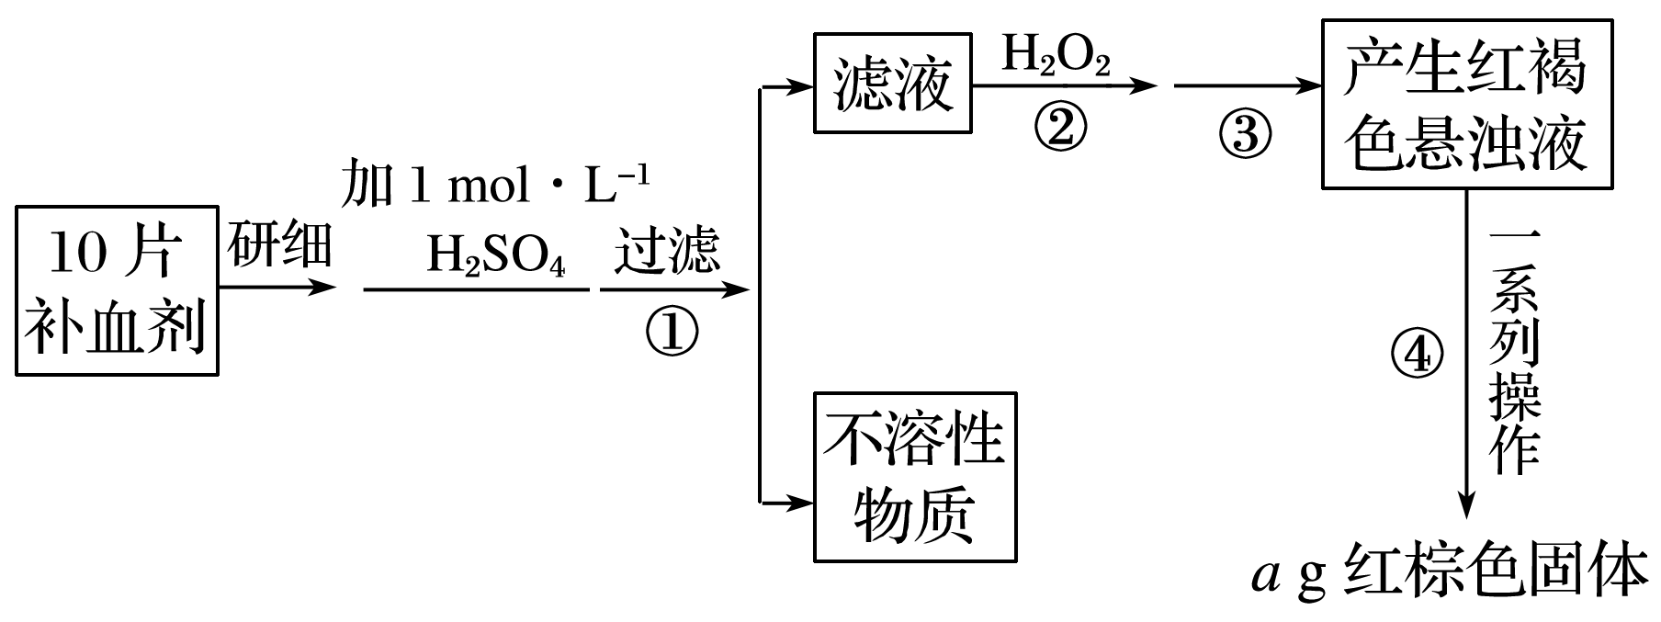
1
2
3
4
5
6
7
题组三 高考热点——“铁三角”与实验探究的融合
6.硫酸亚铁晶体(FeSO₄·7H₂O)在医药上作补血剂。某课外小组的同学欲测定该补血剂中铁元素的含量。实验步骤如下：
Fe²⁺
过滤
↓
洗涤
↓
灼烧
↓
冷却
称量
Fe³⁺
Fe(OH)₃
FeSO₄·7H₂O
杂质
Fe₂O₃

Slide 42
1
2
3
4
5
6
7
请回答下列问题：
(1)证明步骤①滤液中含有Fe^{2＋}的方法是取样，先滴加KSCN溶液，再滴加__________________________________，该过程的现象为_________
_________________。
解析 证明步骤①滤液中含有Fe^{2＋}的方法是取样，先滴加KSCN溶液，再滴加氯水或双氧水、稀硝酸等，若滤液由浅绿色变为血红色，则说明滤液中含有Fe^{2＋}。
氯水(或双氧水、稀硝酸等合理氧化剂)
溶液由
浅绿色变为血红色

Slide 43
1
2
3
4
5
6
7
(2)步骤②加入过量H₂O₂的目的是_____________________。
解析 由于H₂O₂具有氧化性，加入过量H₂O₂的目的是将Fe^{2＋}全部氧化为Fe^{3＋}。
(3)步骤③中反应的离子方程式是________________________________
______________________________________。
解析 步骤③的目的是将Fe^{3＋}全部转化为Fe(OH)₃，所以步骤③需加入过量的NaOH溶液(或氨水)，反应的离子方程式是Fe^{3＋}＋3OH－===Fe(OH)₃↓[或Fe^{3＋}＋3NH₃·H₂O===Fe(OH)₃↓＋3NH ]。
将Fe^{2＋}全部氧化为Fe^{3＋}
Fe^{3＋}＋3OH－===Fe(OH)₃↓

Slide 44
1
2
3
4
5
6
7
(4)步骤④中一系列处理的操作步骤：过滤、_____、灼烧、______、称量。
解析 步骤④的目的是将产生的红褐色悬浊液分离，最终得到固体Fe₂O₃，所以步骤④的操作步骤是过滤、洗涤、灼烧、冷却、称量。
(5)若实验中铁无损耗，则每片补血剂中含铁元素的质量为_____g。
解析 由于实验中铁无损耗，根据铁元素守恒得，每片补血剂中m(Fe)＝ ÷10＝0.07a g。
洗涤
冷却
0.07a

Slide 45
1
2
3
4
5
6
7
7.一定量的铁粉在氯气中充分燃烧，将所得固体完全溶解于稀盐酸，制得溶液A。
(1)铁在氯气中燃烧的化学方程式是_____________________。
(2)推测A中可能含有的金属阳离子：①只有Fe^{3＋}；②只有Fe^{2＋}；
③______________。甲同学为探究溶液的组成，实验如下：
含有Fe^{2＋}和Fe^{3＋}
实验步骤 | 实验现象 | 实验结论及反应的离子方程式
取少量溶液A于试管中，加入KSCN溶液 |  | 假设②不成立，假设①或③成立；反应的离子方程式是
溶液变
血红色

Slide 46
1
2
3
4
5
6
7
(3)乙同学继续探究溶液A的组成。
查阅资料：16HCl＋2KMnO₄===2KCl＋2MnCl₂＋5Cl₂↑＋8H₂O
实验过程：另取少量溶液A于试管中，逐滴加入酸性KMnO₄溶液，充分振荡，KMnO₄溶液紫色褪去，实验结论：___(填字母序号)。
a.可能有Fe^{2＋} b.可能无Fe^{2＋} c.一定有Fe^{2＋}
根据你选择的实验结论，简述理由：_______________________________
____________________________________________________________________________________________________________________________________________________。
ab
因为还原性Fe^{2＋}>Cl－，逐滴加入酸性KMnO₄溶液，Fe^{2＋}将MnO₄⁻还原为Mn^{2＋}，使紫色褪去，故可能含有Fe^{2＋}；若溶液中无Fe^{2＋}，Cl－也能将MnO₄⁻还原为Mn^{2＋}，紫色褪去，
因而溶液中也可能无Fe^{2＋}

Slide 47
反思归纳

Slide 48
化学作业(2016-9-19)
1.完成大本“铁及其化合物 64-65页”，
包括“探究高考 明确考向”；
2.加练半小时 P21-22页 ；
3.反思化学培优选择题，必要时精选到精选本”；

Slide 49
考点三 守恒思想在铁及其化合物
计算中的应用

Slide 50
“守恒法”是中学化学中一种常用的解题方法，它利用物质变化过程中某一特定的量固定不变来列式求解，即找到起始和终止反应时某一特定量的对应关系，建立方程。

Slide 51
1
2
3
4
1.现有CuO和Fe₂O₃组成的混合物a g，向其中加入2 mol·L^{－1}的硫酸溶液50 mL，恰好完全反应。若将a g该混合物在足量H₂中加热，使其充分反应，冷却后剩余固体的质量为( )
A.1.6a g B.(a－1.6) g
C.(a－3.2) g D.1.6 g
解析 金属氧化物与硫酸恰好完全反应，生成硫酸盐和水，n(H₂SO₄)＝50×10^{－3} L×2 mol·L^{－1}＝0.1 mol。由氢、氧原子守恒知：H₂SO₄～H₂O，生成n(H₂O)＝0.1 mol，n(O)＝0.1 mol，m(O)＝1.6 g，a g金属氧化物中金属的质量为(a－1.6)g。
B

Slide 52
1
2
3
4
2.有一块铁的“氧化物”样品，用140 mL 5.0 mol·L^{－1}盐酸恰好将之完全溶解，所得溶液还能吸收0.025 mol Cl₂，恰好使其中的Fe^{2＋}全部转变为Fe^{3＋}，则该样品可能的化学式为( )
A.Fe₂O₃ B.Fe₃O₄ C.Fe₄O₅ D.Fe₅O₇
解析 根据2Fe^{2＋}＋Cl₂===2Fe^{3＋}＋2Cl－，可知铁的“氧化物”样品用盐酸溶解后所得溶液中n(Fe^{2＋})＝0.025 mol×2＝0.05 mol，根据电荷守恒得2n(Fe^{2＋})＋3n(Fe^{3＋})＝n(Cl－)，则n(Fe^{3＋})＝0.2 mol，故n(Fe^{2＋})∶n(Fe^{3＋})＝0.05∶0.2＝1∶4，故该氧化物可表示为FeO·2Fe₂O₃，即Fe₅O₇。
D

Slide 53
[例3前例]
向一定物质的量的Fe₃O₄和Fe混合物中加入50mL 2mol/L的H₂SO₄溶液，在一定条件下，恰好使混合物完全溶解，放出448mL（标准状况）气体，在所得溶液中加入KSCN溶液，无红色出现，那么，用足量的CO在高温下与相同质量的此混合物充分反应，能得到固体多少克?
5.6g Fe单质
H₂SO₄
CO
Fe₃O₄、Fe
FeSO₄
Fe单质
(起始混合物)
(最终形式)

Slide 54
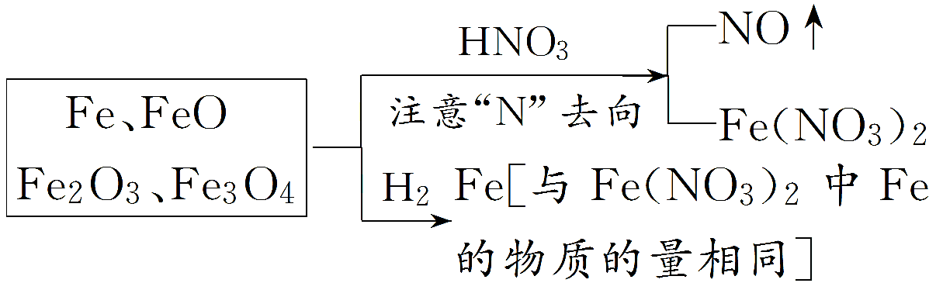
3.向一定量的Fe、FeO、Fe₂O₃、Fe₃O₄的混合物中加入150 mL 4 mol·L^{－1}的稀硝酸恰好使混合物完全溶解，放出2.24 L NO(标准状况)，往所得溶液中加入KSCN溶液，无血红色出现。若用足量的H₂在加热条件下还原相同质量的混合物，所得到的铁的物质的量为( )
A.0.21 mol B.0.25 mol
C.0.3 mol D.0.35 mol
B
n(HNO₃)＝0.6 mol, n(NO)＝0.1 mol，反应后铁的存在形式为: Fe(NO₃)₂
根据元素守恒，可知反应后
n(NO)＝0.5 mol, n(Fe^{2＋})＝0.25 mol， 即n(Fe)＝0.25 mol。

Slide 55
4.铁是应用最广泛的金属，铁的卤化物、氧化物以及高价铁的含氧酸盐均为重要化合物。
(1)要确定铁的某氯化物FeCl_{x}的化学式，可用离子交换和滴定的方法。实验中称取0.54 g的FeCl_{x}样品，溶解后先进行阳离子交换预处理，再通过含有饱和OH－的阴离子交换柱，使Cl－和OH－发生交换。交换完成后，流出溶液的OH－用0.40 mol·L^{－1}的盐酸滴定，滴至终点时消耗盐酸25.0 mL。计算该样品中氯的物质的量，并求出FeCl_{x}中x的值：_______________(列出计算过程)。

Slide 56
1
2
3
4
解析 解答此题的关键是明确阴离子交换柱交换出的OH－的物质的量等于Cl－的物质的量，从而求出FeCl_{x}中x的值。
首先明确阳离子交换柱和阴离子交换柱的作用，根据离子等量交换，溶液中OH－的物质的量等于FeCl_{x}中Cl－的物质的量。通过中和滴定知n(OH－)＝n(H＋)＝0.40 mol·L^{－1}×25.0×10^{－3} L＝0.010 mol，故n(Cl－)＝0.010 mol。
FeCl_{x}中Fe元素的质量为0.54 g－35.5 g·mol^{－1}×0.010 mol＝0.185 g
FeCl_{x}中Fe元素与Cl元素的物质的量之比为 ∶0.010 mol≈1∶3，故x＝3。

Slide 57
1
2
3
4
答案 n(Cl)＝0.025 0 L×0.40 mol·L^{－1}＝0.010 mol
0．54 g－0.010 mol×35.5 g·mol^{－1}＝0.185 g
n(Fe)＝0.185 g/56 g·mol^{－1}≈0.003 3 mol
n(Fe)∶n(Cl)＝0.003 3∶0.010≈1∶3，x＝3

Slide 58
1
2
3
4
(2)现有一含FeCl₂和FeCl₃的混合物样品，采用上述方法测得n(Fe)∶n(Cl)＝1∶2.1，则该样品中FeCl₃的物质的量分数为_____。在实验室中，FeCl₂可用铁粉和_____反应制备，FeCl₃可用铁粉和_____反应制备。
解析 根据题意可设该混合物的组成为FeCl_{2.1}，利用十字交叉法可得样品中FeCl₃的物质的量分数为0.10。注意制备FeCl₂选用弱氧化剂，制备FeCl₃选用强氧化剂。
0.10
盐酸
氯气

Slide 59
思维建模
解此类问题的关键是从诸多变化和繁杂的数据中寻找恒量关系。
如第1题，找到金属氧化物被H₂还原后失去的氧与该金属氧化物和H₂SO₄反应时H＋结合生成水所需氧相同，是解决问题的“牛鼻子”。
第3题，找到终态产物Fe(NO₃)₂，以及原硝酸中“N”原子反应后有两种存在形式：“NO ”和“NO”，问题就会迎刃而解。

Slide 61
1
2
3
4
5
6
1.(高考选项组合题)下列叙述正确的是( )
A.将稀硝酸加入过量铁粉中，充分反应后滴加KSCN溶液，有气体生成，
溶液呈血红色，稀硝酸将Fe氧化为Fe^{3＋} (2015·全国卷Ⅰ，10A)
B.在溶液中加KSCN，溶液显红色，证明原溶液中有Fe^{3＋}
(2015·天津理综·2A)
C.向FeSO₄溶液中先滴入KSCN溶液，再滴加H₂O₂溶液， 加入H₂O₂后
溶液变成血红色， Fe^{2＋}既有氧化性又有还原性 (2015·广东理综·22D)
D.Fe₂O₃ FeCl₃(aq) 无水FeCl₃ (2015·江苏·8C)

Slide 62
1
2
3
4
5
6
解析 A项，忽视了Fe^{3＋}的氧化性，过量的Fe只能生成硝酸亚铁和NO气体，错误；
C项，FeSO₄溶液中先滴入KSCN溶液再滴加H₂O₂溶液，溶液变成血红色，说明H₂O₂把Fe^{2＋}氧化为Fe^{3＋}，体现了Fe^{2＋}的还原性，没有体现氧化性，错误；
D项，FeCl₃是强酸弱碱盐，直接加热蒸发最终得到的是氧化铁，错误。
答案 B

Slide 63
1
2
3
4
5
6
2.(高考选项组合题)下列关于铁及其化合物的说法正确的是( )
A.将Fe(NO₃)₂样品溶于稀H₂SO₄后，滴加KSCN溶液，观察溶液是否变红，
可以检验Fe(NO₃)₂晶体是否已氧化变质 (2014·四川理综，4B)
B.浓氨水中滴加FeCl₃饱和溶液可制得Fe(OH)₃胶体 (2014·重庆理综，3A)
C.1 mol FeI₂与足量氯气反应时转移的电子数为2N_{A} (2014·大纲全国卷，7A)
D.水溶液中Fe^{2＋}、H＋、SO 、ClO－不能大量共存 (2014·广东理综，8B)
解析 A项，酸性条件下，NO 能将Fe^{2＋}氧化为Fe^{3＋}，无法检验；
B项，浓氨水与FeCl₃饱和溶液会生成Fe(OH)₃沉淀；足量氯气将Fe^{2＋}和I－全部氧化，1 mol FeI₂应转移3N_{A}的电子。
D

Slide 64
1
2
3
4
5
6
3.(2014·上海，17)用FeCl₃溶液腐蚀印刷电路板上的铜，所得溶液中加入铁粉。对加入铁粉充分反应后的溶液分析合理的是( )
A.若无固体剩余，则溶液中一定有Fe^{3＋}
B.若有固体存在，则溶液中一定有Fe^{2＋}
C.若溶液中有Cu^{2＋}，则一定没有固体析出
D.若溶液中有Fe^{2＋}，则一定有Cu析出

Slide 65
1
2
3
4
5
6
解析 本题考查铁及其化合物的性质。FeCl₃溶液腐蚀印刷电路板上铜的反应为2FeCl₃＋Cu===2FeCl₂＋CuCl₂，所得的溶液中存在FeCl₂和CuCl₂，还可能有过量的FeCl₃溶液，加入铁粉充分反应后，A项若无固体剩余，说明原溶液中含有Fe^{3＋}，反应后不一定还含有；
B项中不管固体是铁粉还是铜粉，溶液中一定含有Fe^{2＋}；
C项中若溶液中有Cu^{2＋}，可以有部分铜固体析出；
D项若溶液中有Fe^{2＋}，不一定有Cu析出。
答案 B

Slide 66
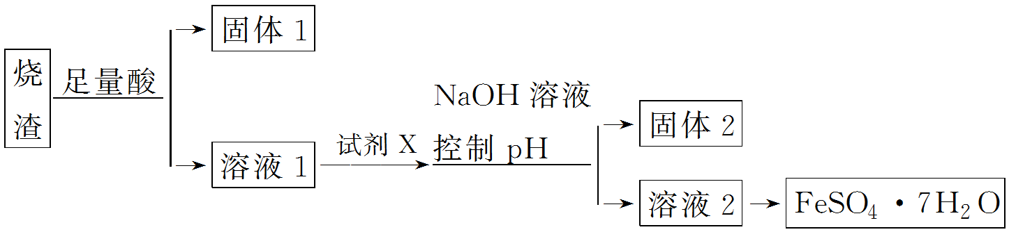
1
2
3
4
5
6
4.(2015·浙江理综，13)某同学采用硫铁矿焙烧取硫后的烧渣(主要成分为Fe₂O₃、SiO₂、Al₂O₃，不考虑其他杂质)制备七水合硫酸亚铁(FeSO₄·7H₂O)，设计了如下流程：

Slide 67
1
2
3
4
5
6
下列说法不正确的是( )
A.溶解烧渣选用足量硫酸，试剂X选用铁粉
B.固体1中一定有SiO₂，控制pH是为了使Al^{3＋}转化为Al(OH)₃进入固体2
C.从溶液2得到FeSO₄·7H₂O产品的过程中，须控制条件防止其氧化和分解
D.若改变方案，在溶液1中直接加NaOH至过量，得到的沉淀用硫酸溶解，
其溶液经结晶分离也可得到FeSO₄·7H₂O

Slide 68
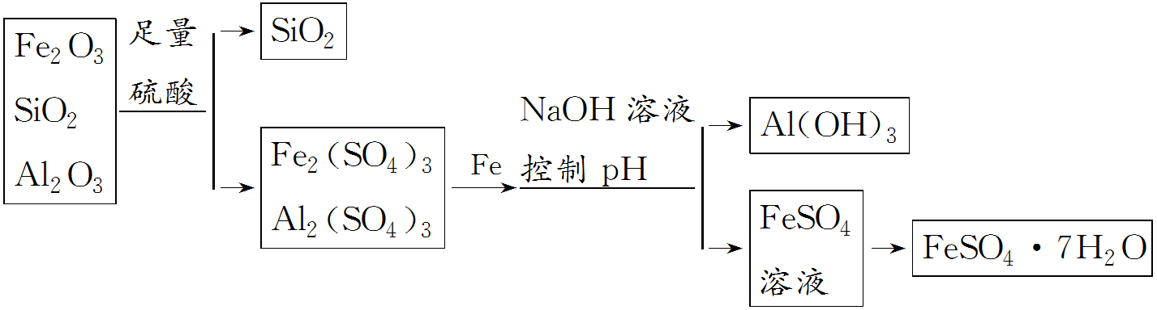
1
2
3
4
5
6
解析 根据题意，分析得出以下流程：
A项，溶解烧渣选用足量硫酸，试剂X选用铁粉，正确；
B项，由于SiO₂不溶于硫酸，则固体1中一定含有SiO₂，为了使溶液中的Al^{3＋}转化成Al(OH)₃沉淀，故用NaOH溶液控制pH，得固体2为Al(OH)₃，正确；

Slide 69
1
2
3
4
5
6
C项，由于Fe^{2＋}易被氧化、FeSO₄·7H₂O易分解，故在从FeSO₄溶液中得到FeSO₄·7H₂O产品过程中，须控制条件防止其氧化和分解，正确；
D项，若在溶液1[Fe₂(SO₄)₃和Al₂(SO₄)₃溶液]中直接加NaOH至过量，得到的为Fe(OH)₃，用硫酸溶解得到Fe₂(SO₄)₃溶液，故经结晶不能得到FeSO₄·7H₂O，错误。
答案 D

Slide 70
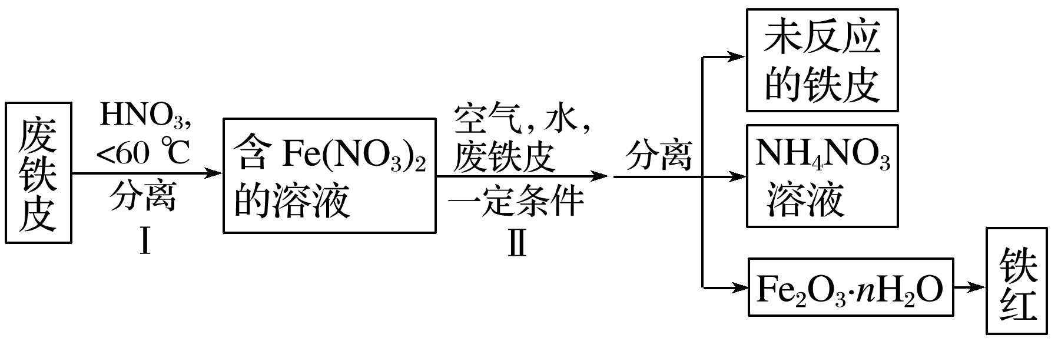
1
2
3
4
5
6
5.[2014·福建理综，24(2)]用废铁皮制取铁红(Fe₂O₃)的部分流程示意图如下：
①步骤Ⅰ若温度过高，将导致硝酸分解。硝酸分解的化学方程式为_______________________________。
解析 硝酸分解生成NO₂、H₂O和O₂。

Slide 71
1
2
3
4
5
6
②步骤Ⅱ中发生反应：4Fe(NO₃)₂＋O₂＋(2n＋4)H₂O===2Fe₂O₃·nH₂O＋8HNO₃，反应产生的HNO₃又将废铁皮中的铁转化为Fe(NO₃)₂，该反应的化学方程式为_________________________________________。
解析 根据图示可知Fe和HNO₃反应生成Fe(NO₃)₂和NH₄NO₃，结合电子守恒可写出化学方程式。
4Fe＋10HNO₃===4Fe(NO₃)₂＋NH₄NO₃＋3H₂O

Slide 72
1
2
3
4
5
6
③上述生产流程中，能体现“绿色化学”思想的是______________ (任写一项)。
解析 因为HNO₃的还原产物主要是NH₄NO_{3,}1 mol HNO₃作氧化剂转移8 mol电子，故产生的氮氧化物较少，节约原料。
氮氧化物排放少
(或污染少)

Slide 73
1
2
3
4
5
6
6.[2015·天津理综·10(1)(2)]FeCl₃具有净水作用，但腐蚀设备，而聚合氯化铁是一种新型的絮凝剂，处理污水比FeCl₃高效，且腐蚀性小。请回答下列问题：
(1)FeCl₃净水的原理是___________________________________________
________。FeCl₃溶液腐蚀钢铁设备，除H＋作用外，另一主要原因是(用离子方程式表示)__________________。
解析 Fe^{3＋}水解生成的Fe(OH)₃胶体粒子能吸附水中的悬浮杂质，所以可起到净水的作用；Fe^{3＋}会与Fe反应生成Fe^{2＋}从而腐蚀钢铁设备，离子方程式是2Fe^{3＋}＋Fe===3Fe^{2＋}。
Fe^{3＋}水解生成的Fe(OH)₃胶体粒子能吸附水中的
悬浮杂质
2Fe^{3＋}＋Fe===3Fe^{2＋}

Slide 74
1
2
3
4
5
6
(2)为节约成本，工业上用NaClO₃氧化酸性FeCl₂废液得到FeCl₃。
①若酸性FeCl₂废液中c(Fe^{2＋})＝2.0×10^{－2} mol·L^{－1}，c(Fe^{3＋})＝1.0×10^{－3} mol·L^{－1}，c(Cl－)＝5.3×10^{－2} mol·L^{－1}，则该溶液的pH约为__。
解析 根据电荷守恒，c(Fe^{3＋})×3＋c(Fe^{2＋})×2＋c(H＋)＝c(Cl－)，溶液中氢离子的浓度是c(H＋)＝c(Cl－)－c(Fe^{2＋})×2－c(Fe^{3＋})×3＝5.3×10^{－2} mol·L^{－1}－2.0×10^{－2} mol·L^{－1}×2－1.0×10^{－3} mol·L^{－1}×3＝1.0×10^{－2} mol·L^{－1}，所以pH＝2；
2

Slide 75
1
2
3
4
5
6
②完成NaClO₃氧化FeCl₂的离子方程式：
1
6
6
H＋
1
6
3
H₂O

Slide 77
1
2
3
4
5
6
7
8
9
10
11
12
13
14
1.下列关于铁的叙述正确的是( )
①铁能被磁铁吸引，但纯铁易被腐蚀 ②在人体内的血红蛋白中含有铁元素 ③铁位于元素周期表中第四周期第Ⅷ B族 ④铁能在氧气中剧烈燃烧，但不能在水蒸气中燃烧 ⑤铁与强氧化剂硝酸反应的产物仅是Fe(NO₃)₃ ⑥不能通过化合反应制得FeCl₂和Fe(OH)₃
A.①③ B.②④
C.②⑤ D.④⑥
解析答案

Slide 78
1
2
3
4
5
6
7
8
9
10
11
12
13
14
解析 当铁中含有杂质时，在潮湿的空气中会发生电化学腐蚀，而纯铁的抗腐蚀能力较强；铁位于元素周期表的第Ⅷ族，而不是第Ⅷ B族；铁与强氧化剂反应，能被氧化为Fe^{3＋}，但若铁过量，则Fe^{3＋}被Fe还原为Fe^{2＋}，所以，Fe与HNO₃反应的产物可能因铁过量而生成Fe(NO₃)₂；FeCl₂、Fe(OH)₃可分别通过化合反应Fe＋2FeCl₃===3FeCl₂、4Fe(OH)₂＋O₂＋2H₂O===4Fe(OH)₃制得。故选项B正确。
答案 B

Slide 79
1
2
3
4
5
6
7
8
9
10
11
12
13
14
2.铁是人类应用较早，当前应用量最大的金属元素。下列有关铁及其化合物的说法中正确的是( )
A.赤铁矿的主要成分是Fe₃O₄
B.铁与水蒸气在高温下的反应产物为Fe₂O₃和H₂
C.除去FeCl₂溶液中的FeCl₃杂质可以向溶液中加入铁粉，然后过滤
D.Fe^{3＋}与KSCN产生血红色沉淀
解析 赤铁矿的主要成分是Fe₂O₃；铁与水蒸气在高温下的反应产物为Fe₃O₄和H₂；＋3价铁离子遇KSCN溶液变为血红色，但没有沉淀产生，一般可以用此方法检验＋3价铁离子的存在。
C
解析答案

Slide 80
1
2
3
4
5
6
7
8
9
10
11
12
13
14
3.下列有关铁元素的叙述中正确的是( )
A.Fe(OH)₂易被氧化成Fe(OH)₃，说明稳定性：Fe(OH)₂<Fe(OH)₃
B.铁是较活泼的金属，它与卤素(X₂)反应的生成物均为FeX₃
C.氢氧化铁与氢碘酸反应：Fe(OH)₃＋3HI===FeI₃＋3H₂O
D.将FeCl₃饱和溶液滴入NaOH溶液中可制备Fe(OH)₃胶体
解析 铁与单质碘化合生成的是FeI₂，选项B不正确；
铁离子能把碘离子氧化成单质碘，选项C不正确；
D项，得到的是Fe(OH)₃沉淀，因而不正确。
A
解析答案

Slide 81
1
2
3
4
5
6
7
8
9
10
11
12
13
14
4.在下列有FeCl₃溶液参加的反应中，与Fe^{3＋}水解有关的是( )
①FeCl₃与Cu反应 ②FeCl₃与H₂S反应
③FeCl₃与KI反应 ④FeCl₃滴入沸水中
⑤FeCl₃与NaHCO₃反应 ⑥FeCl₃溶液中滴入石蕊溶液
A.③④⑤⑥ B.③④⑤
C.④⑤⑥ D.①②③
解析 ①②③均表现Fe^{3＋}的氧化性。
C
解析答案

Slide 82
1
2
3
4
5
6
7
8
9
10
11
12
13
14
5.下列中学常见实验的现象或表述正确的是( )
A.过量的铁投入到一定量的稀硝酸中，充分反应后取上层清液于试管中，
滴加KSCN溶液，溶液显血红色
B.制备氢氧化亚铁时，向硫酸亚铁溶液中滴加氢氧化钠溶液，边加边搅拌，
即可制得白色的氢氧化亚铁
C.检验红砖中的氧化铁成分，向红砖粉末中加入盐酸，充分反应后取上层
清液于试管中，滴加KSCN溶液2～3滴，溶液显血红色即可证明
D.向CuSO₄溶液中滴入过量NaOH溶液充分反应后，将混合液体倒入蒸发
皿中加热煮沸一会，然后冷却、过滤，滤纸上的物体为“蓝色固体”
解析答案

Slide 83
1
2
3
4
5
6
7
8
9
10
11
12
13
14
解析 过量的铁粉与一定量的稀硝酸反应最终生成的是Fe^{2＋}，A错误；
制备氢氧化亚铁应避免被氧气氧化，向硫酸亚铁溶液中加氢氧化钠溶液时应把长胶头滴管的下端插入液面以下且不能搅拌，B错误；
CuSO₄溶液中滴入过量NaOH溶液充分反应后生成Cu(OH)₂沉淀，加热后过滤，滤纸上留有的是CuO(黑色)，D错误。
答案 C

Slide 84
1
2
3
4
5
6
7
8
9
10
11
12
13
14
6.在含有下列离子组的溶液中，加入Fe(NO₃)₂固体后，仍然能够大量共存的离子组是( )
D
B中Fe^{2＋}和OH－不能大量共存；
解析答案

Slide 85
1
2
3
4
5
6
7
8
9
10
11
12
13
14
7.铁及其化合物是中学化学中的一类重要物质，下列关于铁元素的叙述中正确的是( )
A.2Fe^{3＋}＋Fe===3Fe^{2＋}成立说明氧化性：Fe^{3＋}＞Fe^{2＋}
B.25 ℃时，pH＝0的溶液中，Al^{3＋}、NH 、NO 、Fe^{2＋}可以大量共存
C.5.6 g铁与足量的氯气反应失去电子为0.2 mol
D.硫酸亚铁溶液中加入过氧化氢溶液：Fe^{2＋}＋2H₂O₂＋4H＋===Fe^{3＋}＋4H₂O
A
C项应为0.3 mol，不正确；
D项电荷不守恒，不正确。
解析答案

Slide 86
1
2
3
4
5
6
7
8
9
10
11
12
13
14
8.关于FeCl₃进行的实验，下列预测正确的是( )
选项 | 实验 | 预测
A | 蒸发FeCl₃溶液 | 得到FeCl₃固体
B | 在FeCl₃、CuCl₂混合液中，加入少量Fe粉 | 一定有H₂产生且有Cu析出
C | 用FeCl₃固体溶于水配制饱和溶液 | 会有Fe(OH)₃沉淀产生
D | 在FeCl₃溶液中加入KHCO₃溶液 | 有CO₂产生，但无Fe(OH)₃沉淀生成
解析答案

Slide 87
1
2
3
4
5
6
7
8
9
10
11
12
13
14
解析 A项，蒸发时FeCl₃水解得到Fe(OH)₃，甚至分解得到Fe₂O₃；
B项，Fe^{3＋}的氧化性比Cu^{2＋}、H＋的强，Fe粉首先与Fe^{3＋}发生氧化还原反应；
C项，Fe^{3＋}易水解，在中性条件下生成沉淀；
D项，Fe^{3＋}与HCO 发生双水解反应，生成CO₂气体和Fe(OH)₃沉淀。
答案 C

Slide 88
1
2
3
4
5
6
7
8
9
10
11
12
13
14
9.通过对实验现象的观察、分析推理得出正确的结论是化学学习的方法之一。对下列实验事实的解释正确的是( )
选项 | 操作、现象 | 解释
A | 向KI­-淀粉溶液中加入FeCl₃溶液，溶液变蓝 | Fe^{3＋}能与淀粉发生显色反应
B | 把生铁放置于潮湿的空气中，铁表面有一层红棕色的斑点 | 铁在潮湿的空气中易生成Fe(OH)₃
C | 向稀硝酸中加入少量铁粉，有气泡产生 | 说明Fe置换出硝酸中的氢，生成了氢气
D | 新制Fe(OH)₂露置于空气中一段时间，白色物质变成了红褐色 | 说明Fe(OH)₂易被O₂氧化成Fe(OH)₃
解析答案

Slide 89
1
2
3
4
5
6
7
8
9
10
11
12
13
14
解析 A项中Fe^{3＋}将I－氧化为I₂，淀粉遇碘变蓝；
B项中红棕色斑点是Fe₂O₃；
C项中铁与稀硝酸反应产生的气体为NO。
答案 D

Slide 90
1
2
3
4
5
6
7
8
9
10
11
12
13
14
10.下列关于Fe₂(SO₄)₃溶液的叙述正确的是( )
A.该溶液中，K＋、Fe^{2＋}、I－、Br－可以大量共存
B.用该溶液溶解一定量铜粉，向所得溶液中再加入铁粉，若溶液中有Cu^{2＋}，
则一定没有固体析出
C.将该溶液蒸干，得到的固体中混有氢氧化铁
D.100 mL 0.1 mol·L^{－1}该溶液和足量的Zn充分反应，生成1.12 g Fe
解析答案

Slide 91
1
2
3
4
5
6
7
8
9
10
11
12
13
14
解析 A项，该溶液中，2Fe^{3＋}＋2I－===2Fe^{2＋}＋I₂，不能大量共存，错误；
B项，用该溶液溶解一定量铜粉，向所得溶液中再加入铁粉，若溶液中有Cu^{2＋}，可能是Cu^{2＋}未参加反应，也可能是Cu^{2＋}部分被置换，则可能有固体铜析出，故B错误；
C项，由于硫酸难挥发，将该溶液蒸干得到固体硫酸铁，故C错误；
D项，100 mL 0.1 mol·L^{－1}该溶液和足量的Zn发生的反应为2Fe^{3＋}＋3Zn===2Fe＋3Zn^{2＋}，生成1.12 g Fe，故D正确。
答案 D

Slide 92
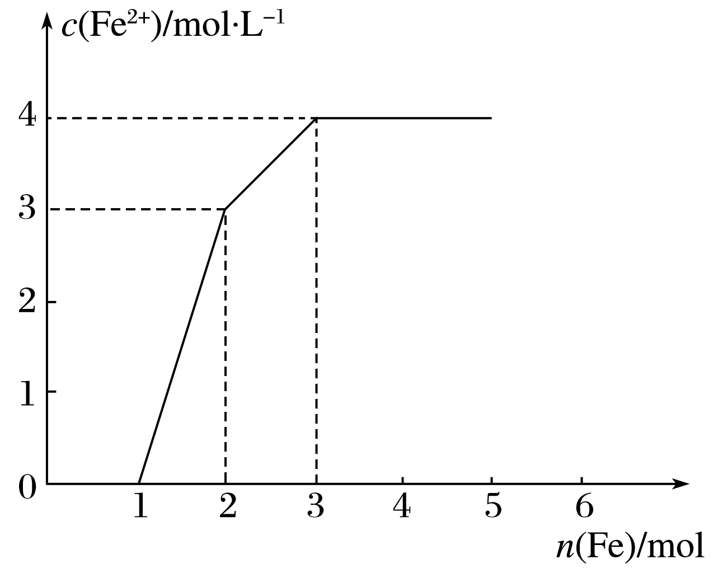
1
2
3
4
5
6
7
8
9
10
11
12
13
14
11.某稀溶液中含有Fe(NO₃)₃、Cu(NO₃)₂、HNO₃，若向其中逐渐加入铁粉，溶液中Fe^{2＋}浓度和加入铁粉的物质的量之间的关系如下图所示。则稀溶液中Fe(NO₃)₃、Cu(NO₃)₂、HNO₃物质的量浓度之比为( )
A.1∶1∶1 B.1∶3∶1 C.3∶3∶8 D.1∶1∶4
解析答案

Slide 93
1
2
3
4
5
6
7
8
9
10
11
12
13
14
解析 据氧化性由强到弱的顺序为HNO₃>Fe^{3＋}>Cu^{2＋}，可知随铁粉的增加，反应的方程式分别为
4HNO₃(稀)＋Fe===Fe(NO₃)₃＋NO↑＋2H₂O
4 mol 1 mol 1 mol
2Fe(NO₃)₃＋Fe===3Fe(NO₃)₂
2 mol 1 mol 3 mol
Cu(NO₃)₂＋Fe===Fe(NO₃)₂＋Cu
1 mol 1 mol 1 mol
所以原溶液中，Fe(NO₃)₃、Cu(NO₃)₂、HNO₃的物质的量之比为(2 mol－1 mol)∶
1 mol∶4 mol＝1∶1∶4。
答案 D

Slide 94
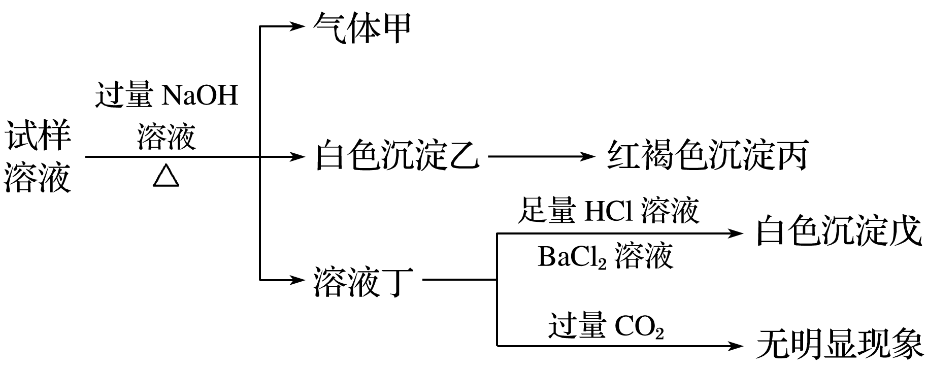
1
2
3
4
5
6
7
8
9
10
11
12
13
14

Slide 95
1
2
3
4
5
6
7
8
9
10
11
12
13
14
根据以上的实验操作与现象，该同学得出的结论不正确的是( )
B.试样中一定没有Al^{3＋}
C.若气体甲在标准状况下体积为0.448 L，沉淀丙和沉淀戊分别为1.07 g
和4.66 g，则可判断溶液中还有Cl－
D.该盐工业上可以用作净水剂
解析答案

Slide 96
1
2
3
4
5
6
7
8
9
10
11
12
13
14
答案 C

Slide 97
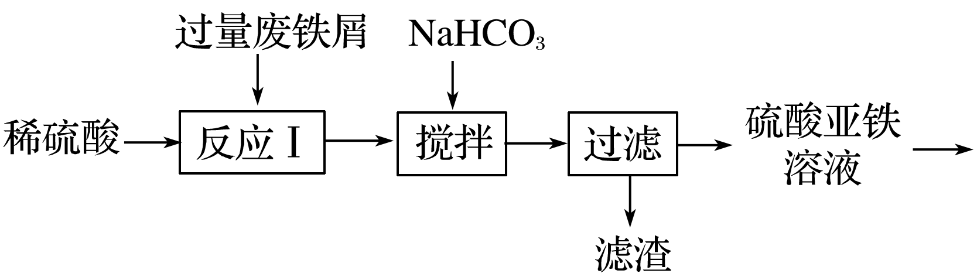
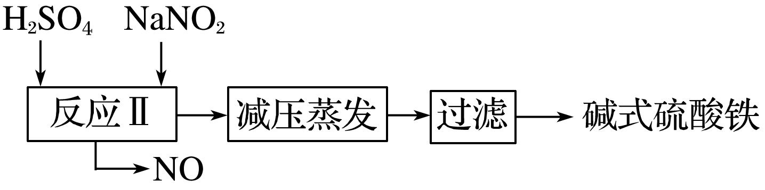
1
2
3
4
5
6
7
8
9
10
11
12
13
14
13.碱式硫酸铁[Fe(OH)SO₄]是一种用于污水处理的新型高效絮凝剂，在医药上也可用于治疗消化性溃疡出血。工业上利用废铁屑(含少量氧化铝、氧化铁等)生产碱式硫酸铁的工艺流程如下：

Slide 98
1
2
3
4
5
6
7
8
9
10
11
12
13
14
已知：部分阳离子以氢氧化物形式沉淀时溶液的pH如表所示。
沉淀物 | Fe(OH)₃ | Fe(OH)₂ | Al(OH)₃
开始沉淀 | 2.3 | 7.5 | 3.4
完全沉淀 | 3.2 | 9.7 | 4.4
回答下列问题：
(1)加入少量NaHCO₃的目的是调节pH，使溶液中的______沉淀，该工艺中“搅拌”的作用是_______________________________。
解析 废铁屑中含有氧化铝，反应Ⅰ中引入了杂质Al^{3＋}，加入NaHCO₃调节pH至4.4可使Al^{3＋}完全沉淀。“搅拌”的目的是使反应物充分接触，从而加快化学反应速率。
Al^{3＋}
使反应物充分接触，加快反应速率
解析答案

Slide 99
1
2
3
4
5
6
7
8
9
10
11
12
13
14
(2)在实际生产中，反应Ⅱ中常同时通入O₂以减少NaNO₂的用量，O₂与NaNO₂在反应中均作________。若参与反应的O₂有11.2 L(标准状况)，则相当于节约NaNO₂的物质的量为________。
解析 硫酸亚铁溶液中加入NaNO₂得到Fe(OH)SO₄，铁的化合价升高而N的化合价降低，故NaNO₂在反应中作氧化剂。1 mol O₂可得到4 mol电子，1 mol NaNO₂可得到1 mol电子，标况下11.2 L O₂的得电子能力与2 mol NaNO₂相当。
氧化剂
2 mol
解析答案

Slide 100
1
2
3
4
5
6
7
8
9
10
11
12
13
14
(3)碱式硫酸铁溶于水后产生的Fe(OH)^{2＋}可部分水解生成聚合离子Fe₂(OH) 。该水解反应的离子方程式为_________________________________。
(4)在医药上常用硫酸亚铁与硫酸、硝酸的混合液反应制备碱式硫酸铁。
根据我国质量标准，产品中不得含有Fe^{2＋}及NO 。为检验所得产品中是否含有Fe^{2＋}，应使用的试剂为_____(填字母)。
A.氯水 B.KSCN溶液
C.NaOH溶液 D.酸性KMnO₄溶液
解析 Fe^{2＋}能使酸性高锰酸钾溶液褪色，故可用酸性KMnO₄溶液检验产品中是否含有Fe^{2＋}。
D
解析答案

Slide 101
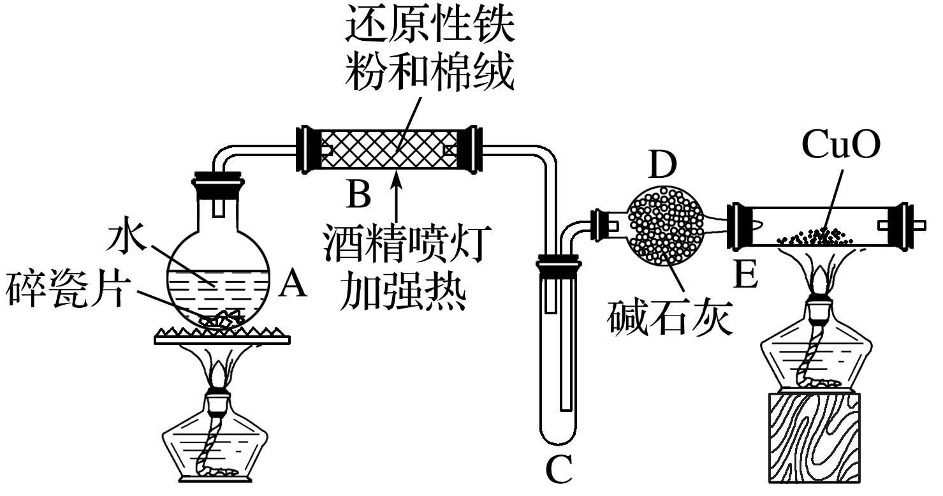
1
2
3
4
5
6
7
8
9
10
11
12
13
14
14.某研究性学习小组请你参与“研究铁与水反应所得固体物质的成分、性质及再利用”实验探究，并共同回答下列问题：
探究一 设计如图所示装置进行“铁与水反应”的实验(夹持仪器略)。

Slide 102
1
2
3
4
5
6
7
8
9
10
11
12
13
14
(1)硬质玻璃管B中发生反应的化学方程式为____________________________。
(2)反应前A中投放碎瓷片的目的是_________。
(3)装置E中的现象是____________________________。
探究二 设计如下实验方案确定反应后硬质玻璃管B中黑色固体的成分。
(4)待硬质玻璃管B冷却后，取少许其中的固体物质溶于________后，将所得溶液分成两份。
防止暴沸
黑色固体变红，右端管壁有水珠
稀硫酸
答案

Slide 103
1
2
3
4
5
6
7
8
9
10
11
12
13
14
(5)一份滴加几滴KSCN溶液。若溶液变血红色，推断硬质玻璃管B中固体物质的成分为________(填序号，下同)；若溶液未变血红色，推断硬质玻璃管B中固体物质的成分为________。
①一定有Fe₃O₄ ②一定有Fe
③只有Fe₃O₄ ④只有Fe
(6)另一份用__________(填仪器名称)加入___________________________
____________________________________________(填试剂和现象)，可以证明溶液中存在Fe^{2＋}。
①
②
酸性KMnO₄溶液，溶液褪色(或铁氰化钾溶液，生成蓝色沉淀，答案合理即可)
胶头滴管
答案

Slide 104
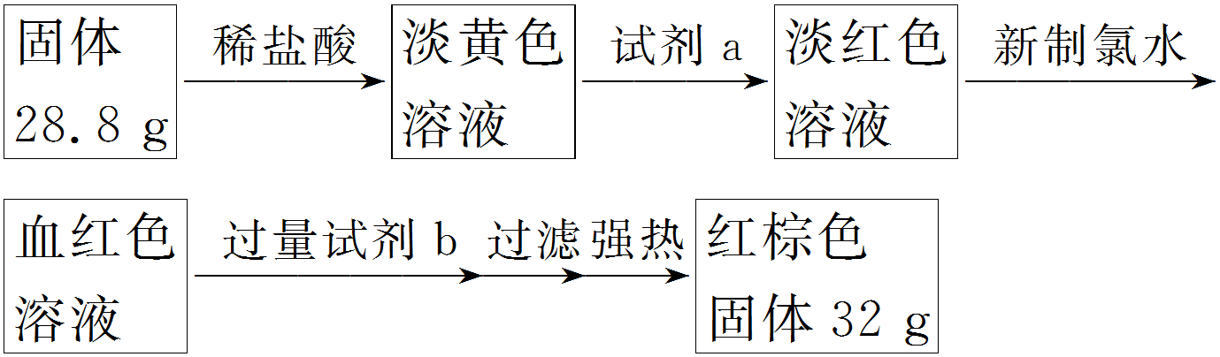
1
2
3
4
5
6
7
8
9
10
11
12
13
14
探究三 设计如下流程测定反应后硬质玻璃管B中固体含铁元素的质量分数。
(7)试剂b的化学式是________。
(8)计算反应后B装置中铁元素的质量分数为______。
NaOH
77.8%
答案
返回

